Slide 1

Diseño de arquitectura
Toures Balon
J4K

Slide 2

Tures Balón

Slide 3
Event storming

Slide 4
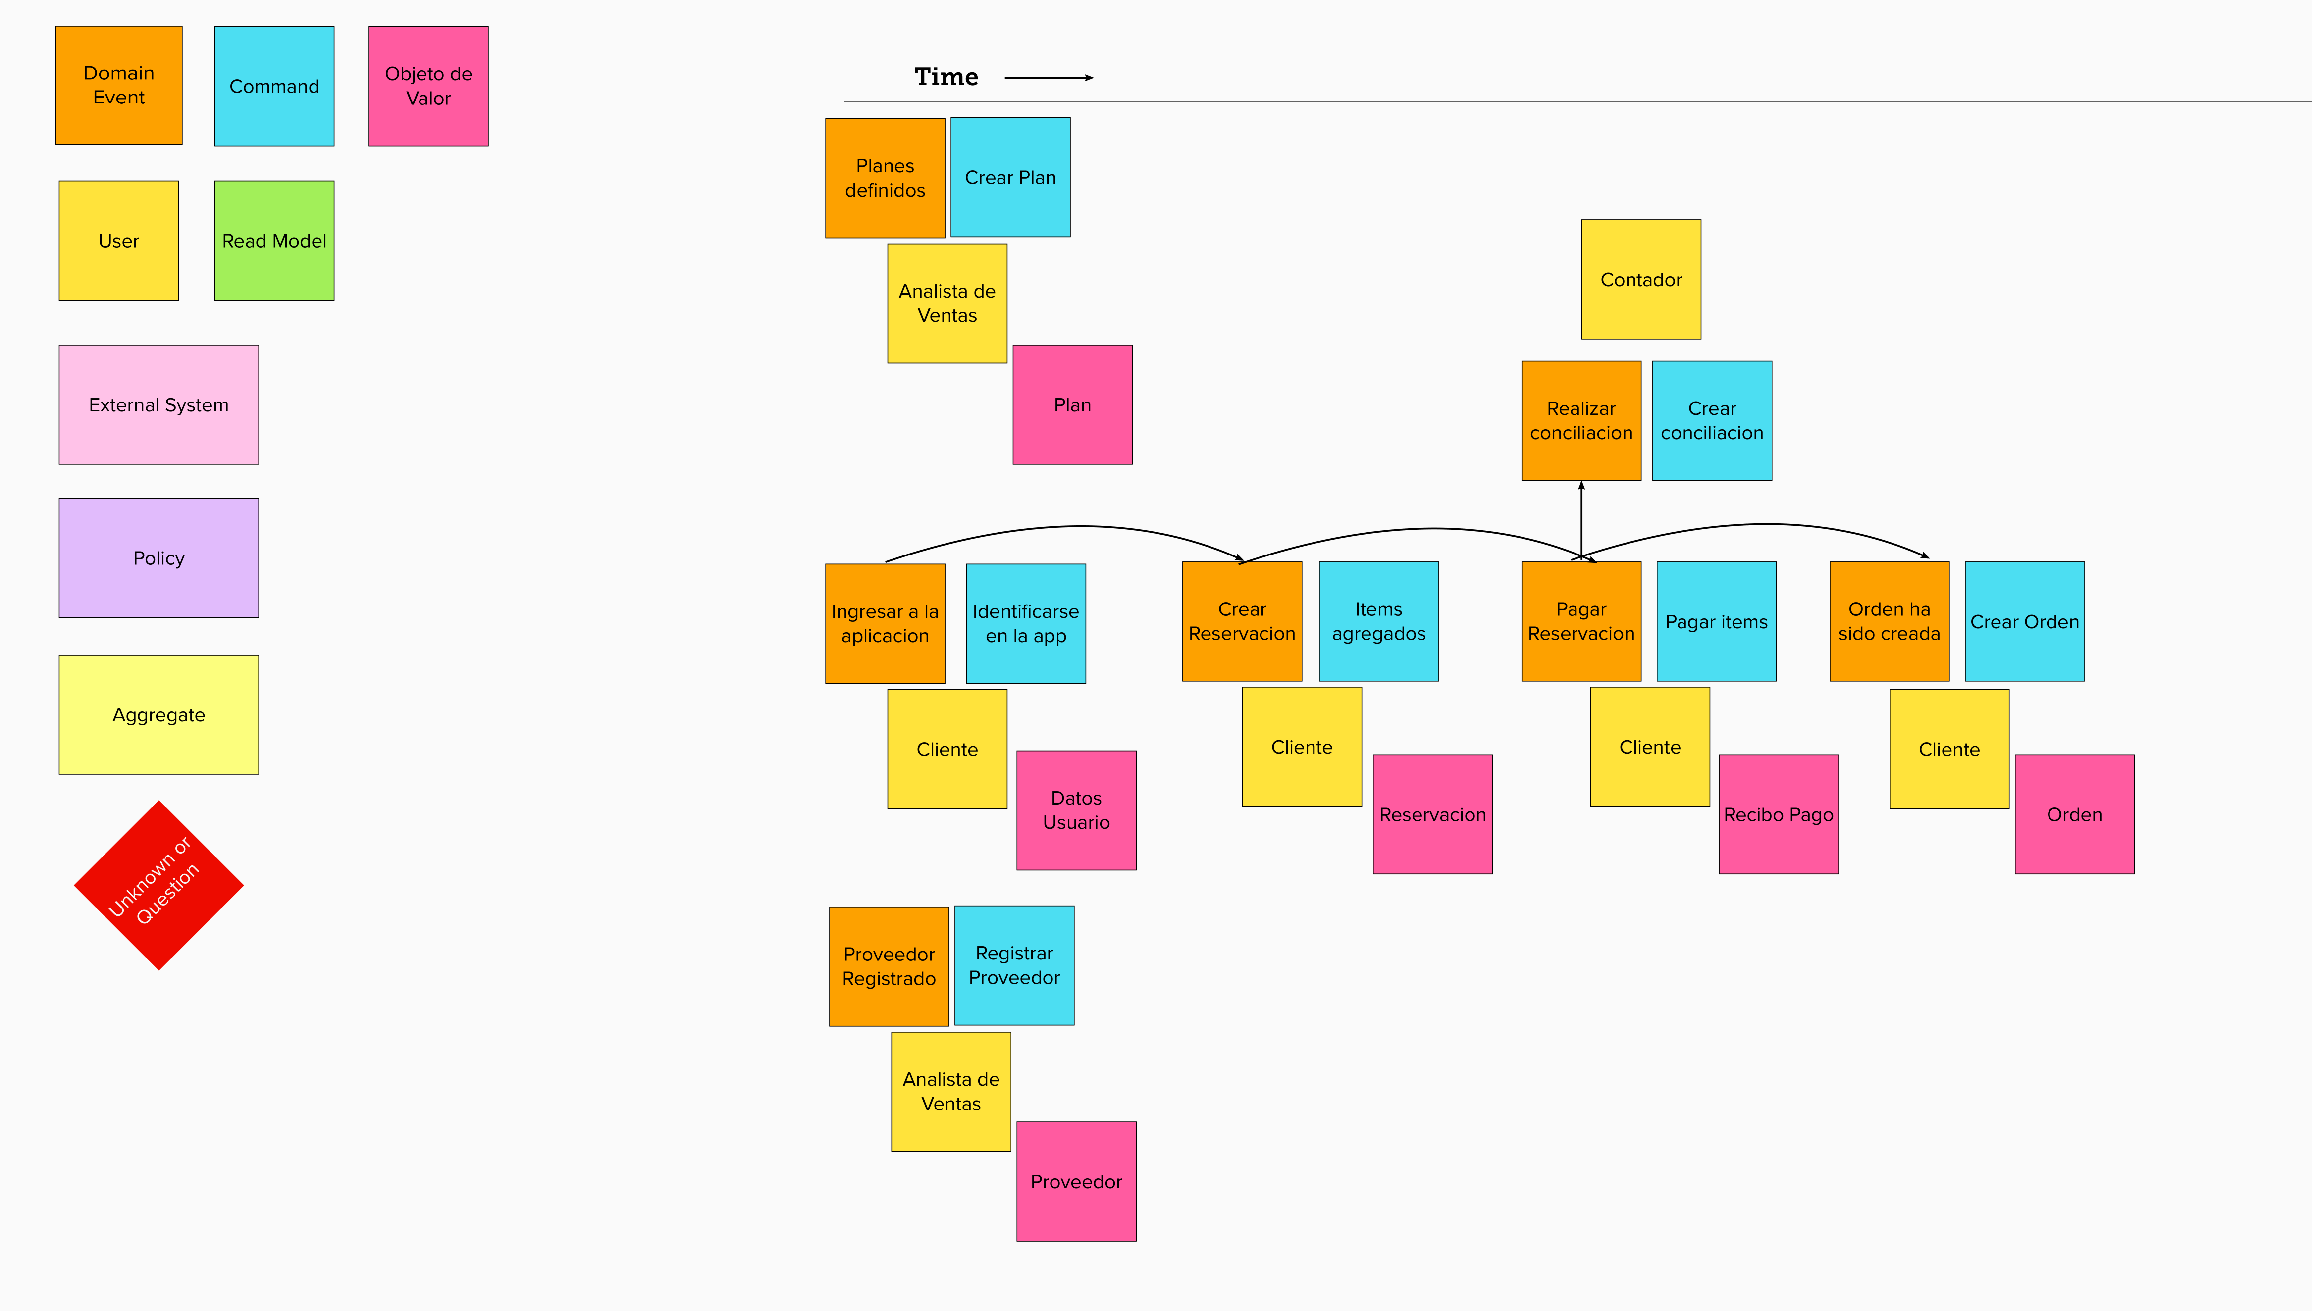

Slide 5

Decisiones de Arquitectura

Slide 6
H,H
Soporte de operación del negocio 24x7x365, se espera disponibilidad del 99.999
Disponibilidad
Uptime
M,L
Solución que permita manejar contenido digital, cachearlo y hacerlo disponible de manera cercana al usuario que lo solicita.
Esfuerzo
M,L
Capacidad de agregar nuevos proveedores/convenios/alianzas sin que sea traumático
Modificabilidad
Costo del Cambio
M,L
Capacidad de cambiar condiciones o reglas de negocio sin tener que re-desplegar el sistema
H,H
Las peticiones de consulta de productos no deben tardar más de 1.5 segundos promedio por usuario.
Latencia
Desempeño
H,H
Ninguna petición puede tardar más de 3 segundos por usuario.
Throughput
H,H
Utilidad
Se espera un crecimiento de 24 millones de visitas mensuales.
Confidencialidad
H,M
Seguridad
Integridad
H,M
Libre de al menos el Top 10 de riesgos mencionados por OWASP, en su última edición.
H,M
Disponibilidad
Expansibilidad
H,H
Crecer y decrecer dinámicamente según demanda. Hasta un 250%
Escalabilidad
Escalabilidad
Efectiva Total
H,H
Satisfacer incrementos de la demanda sin sacrificar su capacidad de respuesta, atender a 100 usuario o 100 mil usuarios debería ser equivalente .

Slide 7

Vistas 4+1

Slide 8
Vista de proceso

Slide 9
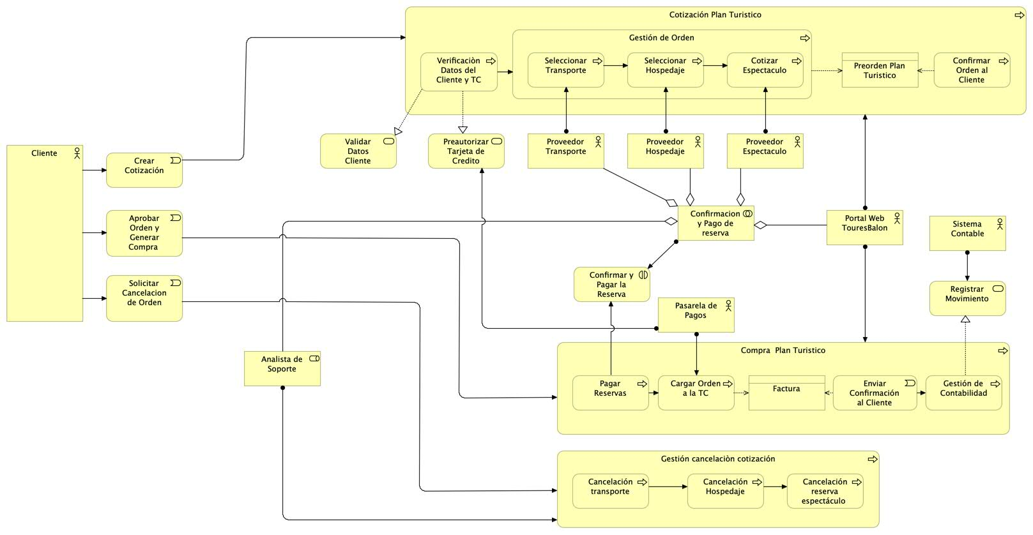

Slide 10
Vista lógica

Slide 11
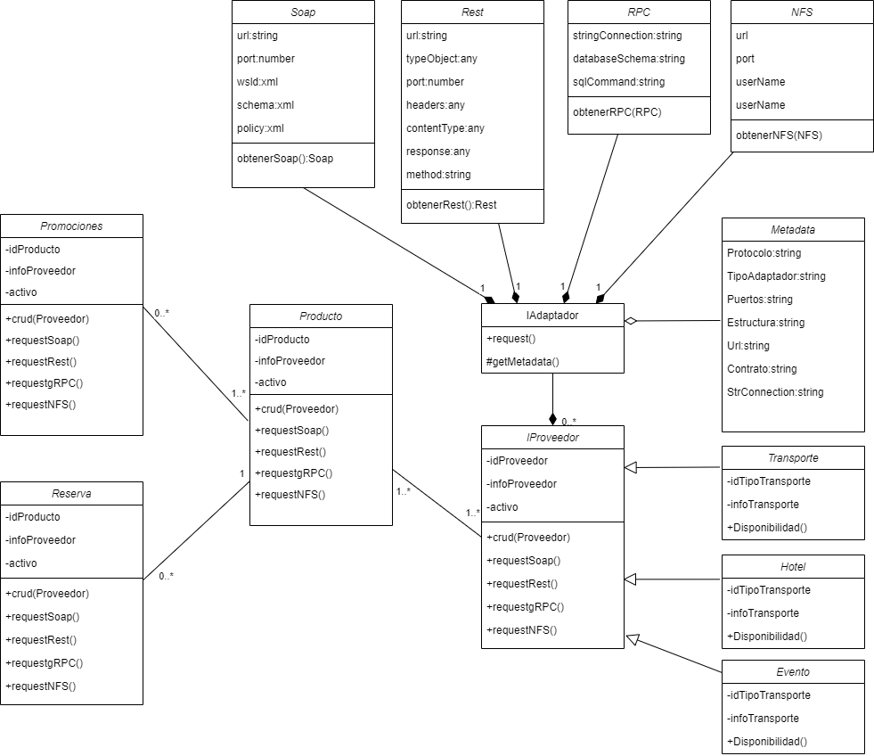

Slide 12
Vista de desarrollo

Slide 13
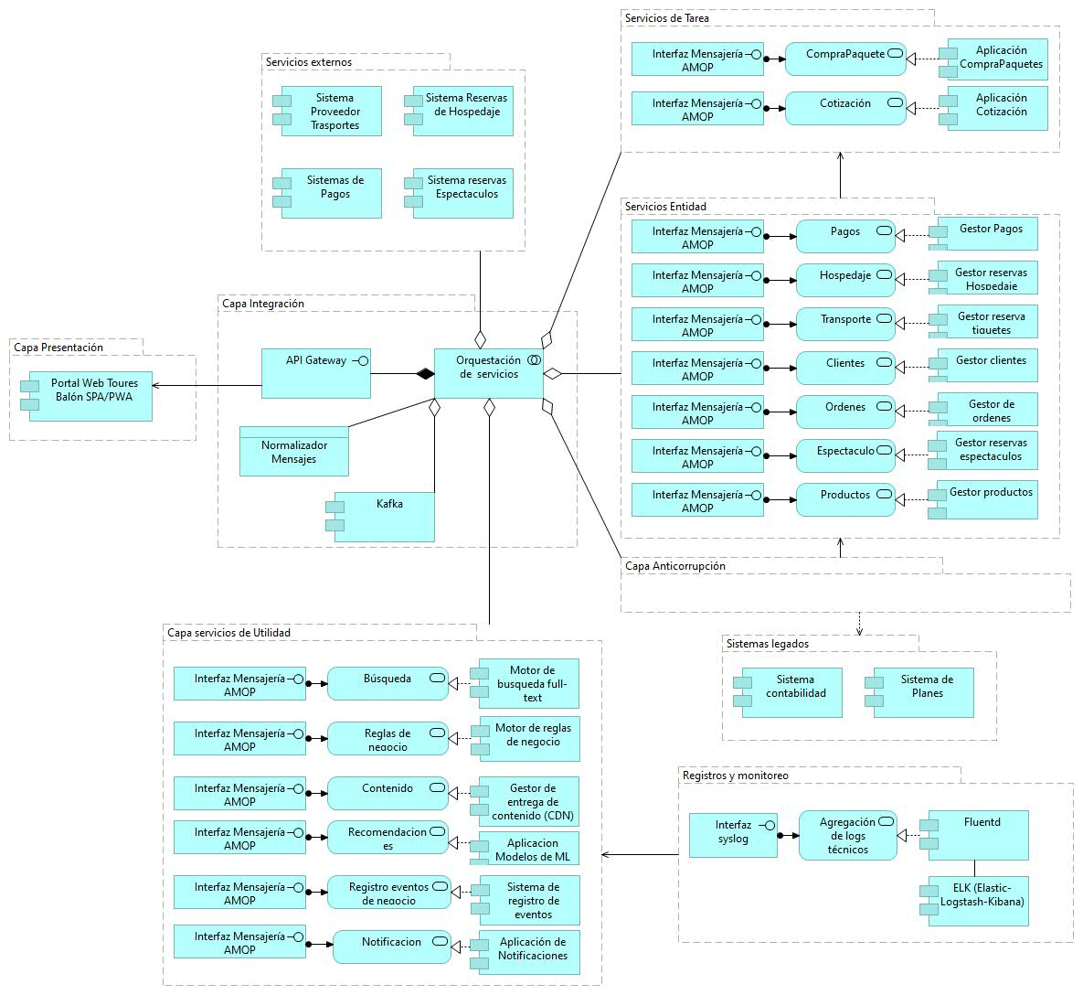

Slide 14
Vista física

Slide 15
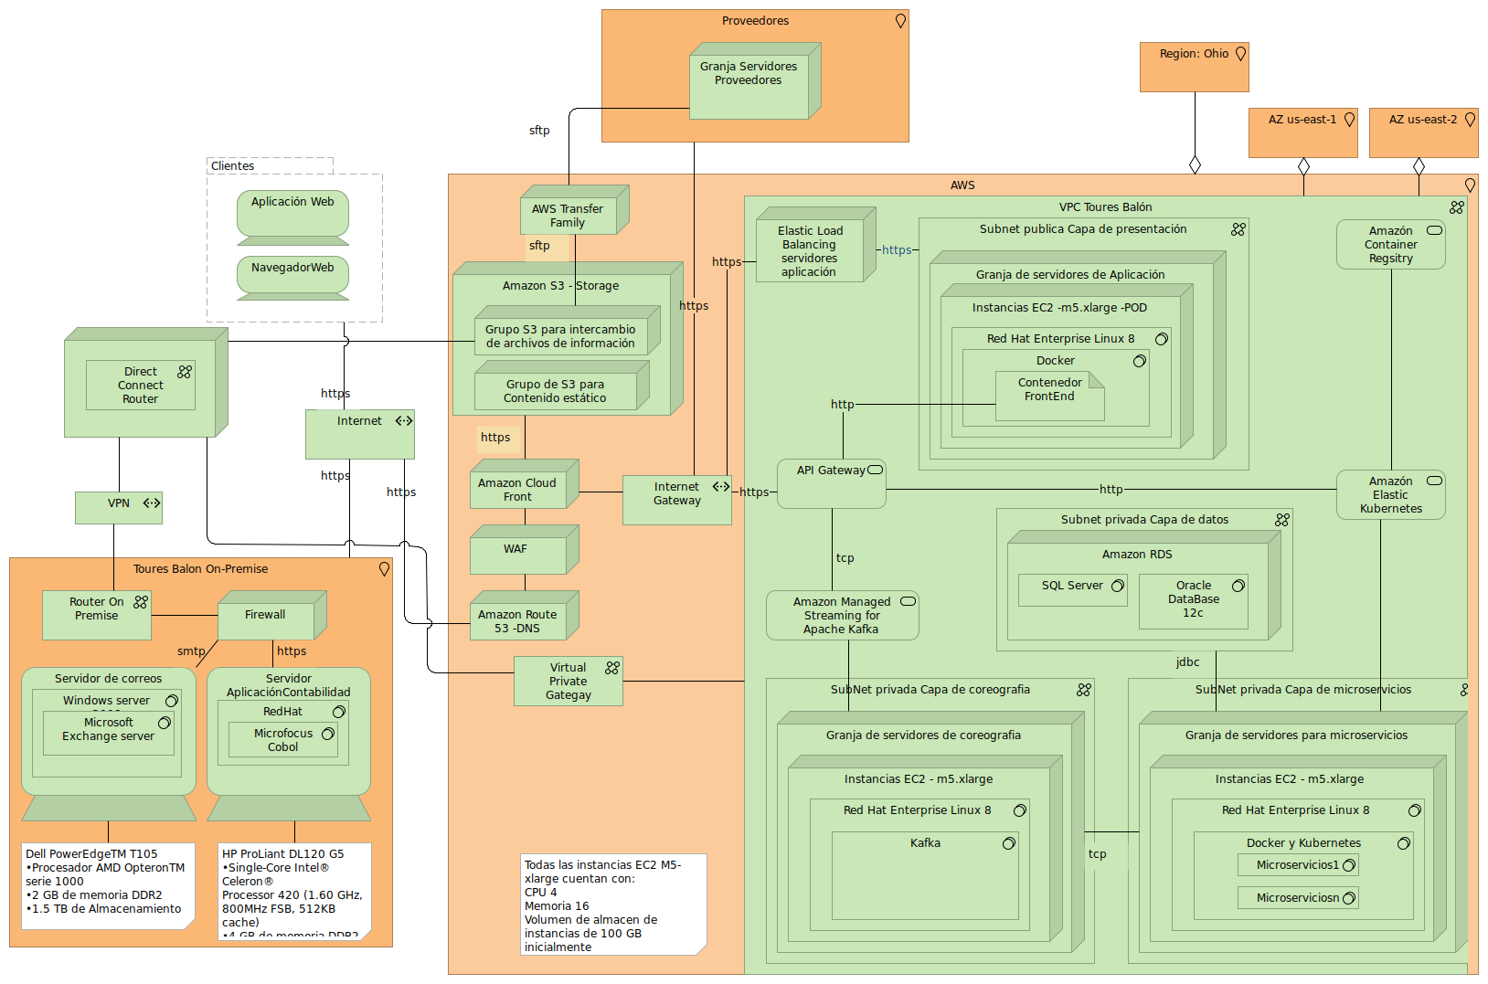

Slide 16
Escenario

Slide 17
Escenario | Integración con un nuevo proveedor
Objetivo de negocio | Crecer a nivel de proveedores para ofrecer más opciones a los clientes de Toures Balón
Atributo | Compatibilidad, interoperabilidad
Preocupación del atributo | Ser interoperable con sistemas externos de forma que se puedan agregar sin mayores cambios en la arquitectura.
Refinamiento del escenario | Estímulo | Se agrega un nuevo proveedor a la arquitectura existente
 | Fuente del estímulo | Nuevas alianzas comerciales - Externo
 | Ambiente | Operación normal, Desarrollo
 | Artefacto | Capa de normalización
 | Respuesta | El nuevo sistema se integra rápidamente a la arquitectura a través de un servicio independiente que se suscribe a un tópico relacionado a su actividad (hotelera, transporte, espectáculo).
 | Medida de la respuesta | Ciclo de desarrollo para la integración de un nuevo proveedor. (sprints, Puntos de historia)

Slide 18
¡Gracias!

